Slide 1
INFORMATIKA VA AXBOROT TEXNOLOGIYALARI
11
Sinf
Mavzu:
PhotoShopda qatlamlar va ulardan foydalanish

Slide 2
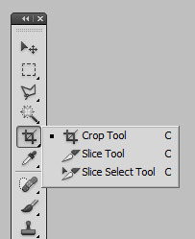
Takrorlash
C
Bu uskunaning nomi Crop (Ramka) bo‘lib, uni klaviaturadagi C harfi yoki uskunalar panelidagi quyidagi tugma orqali chiqariladi.

Slide 3
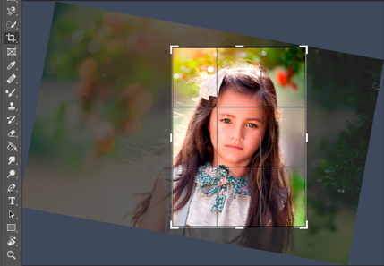
Takrorlash
Ramkaning biron bir burchagini sichqobcha bilan sudrab uning o‘lchamini o‘zgartirish va uni istalgan gradusga burish mumkin.

Slide 4
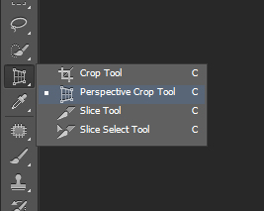
Takrorlash
Suratga olish nuqtasidan tasvirning ko‘rinishi uning perspektivasi deb ataladi.
Ctrl+T

Slide 5
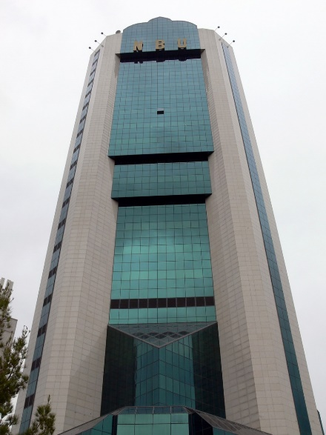
Mustahkamlash

Slide 6
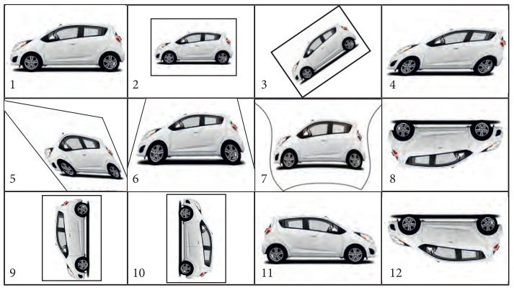
Mustahkamlash

Slide 7
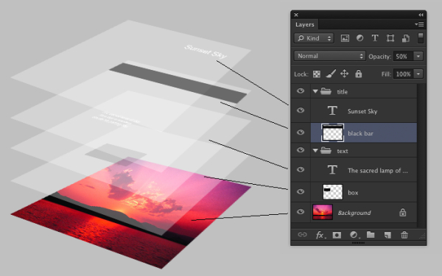
PhotoShopda qatlamlar
PhotoShopning bugungi kundagi muvaffaqiyati kalitlaridan biri bu uning bir qancha qatlamlar bilan ishlashidir.
Qatlam bu shaffof qog‘oz bo‘lib, unga qo‘shimcha tasvir joylash va ularni tahrirlash mumkin.

Slide 9
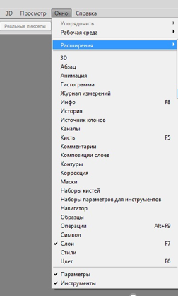
Окно
F7
Bu palitrani ekranga chiqarish uchun asosiy menyuning Окно (Oyna) bo‘limidagi Слои (Qatlamlar) bandini tanlash yoki klaviaturada F7 funksional tugmasini bosish kerak.
Слои

Slide 10
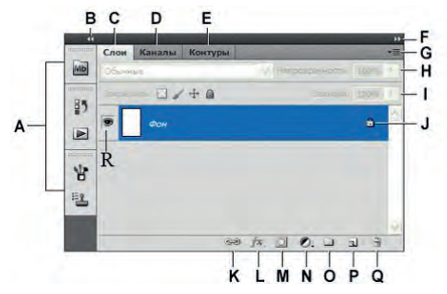
Qatlamlar palitrasi
A – Yashirin palitralar
B – Yashirin palitralarni ochish

Slide 11
C – Qatlamlar jildi
D – Kanallar jildi
E – Konturlar jildi
F – Palitralarni yashirish va ochish tugmasi

Slide 12
G – Palitraning menyusi tugmasi
100%
H – Qatlamning shaffofmasligi
100%
I – Qatlamga bo‘yoq quyish
J – Qatlamning qotirilganligi belgisi

Slide 13
K – Tanlangan qatlamlarni bir-biri bilan bog‘laydi
L – Qatlamga stil qo‘shadi
M – Niqob qatlam yaratadi
N – Yangi korreksion qatlam yaratadi
K
L
M
N

Slide 14
O – Qatlamlarning yangi guruhini yaratadi
P – Yangi qatlam yaratadi
Q – Tanlangan qatlamni o‘chiradi
R – Qatlamni ko‘rsatadi yoki yashiradi

Slide 15
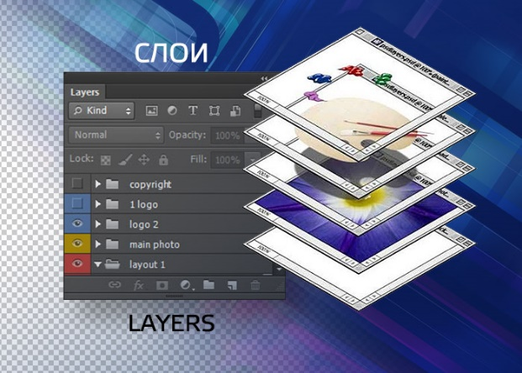
Qatlamlar
Qatlamlardan birinchisi fon deb ataladi. U boshqalaridan pastda turadi va uning joyini o‘zgartirib bo‘lmaydi. Boshqa qatlamlarning o‘rnini almashtirish mumkin.

Slide 16
Yodda saqlang!
Tasvirga joylangan nusxa ajratilgan holda qoladi. Boshqa uskuna tanlaguncha uni sichqoncha yordamida, yangi joyga o‘tkazish mumkin.

Slide 17
Mustaqil bajarish uchun topshiriq
PhotoShop dasturi yordamida maktabingizni suratini kompyuter ekraniga joylang.
Oilaviy fotosuratlaringizdan uchtasini olib, ularni kubning uchta tomoniga joylang.

